Slide 1











Nationella Utvecklingsgruppen för Föräldraskapsstöd i Grupp
Språk & Kommunikation
TEMA
UTVECKLING

Slide 2

Välkomna!
Obs!
MUTE
Digital genomgång
Tidsramar
Nya ansikten?
Dagens diskussionstema
Notes:
Digital genomgång: -vet alla hur man kan stänga av och på ljudet? Hitta eventuell chatt och hur man räcker upp handen? hur tar vi ordet idag? (Laget runt, handuppräckning, säga sitt namn, skriva i chatten?) MUTE när vi inte själva pratar, VIDEO PÅ när vi pratar
Tidsramar: -hur lång tid är träffen? Pauser?
Nya ansikten? Ta en presentationsrunda: börja med dig själv, gå sedan laget runt

Slide 3

SYFTET MED DAGENS DISKUSSIONSTEMA
Att reflektera kring
BARNS SPRÅKLIGA UTVECKLING
- Individuella förutsättningar & miljöns betydelse
Notes:
DEN FÖRSTA DELEN AV INTRODUKTIONEN ÄR DENSAMMA SOM VID ”MOTORIK & SÄKER MILJÖ” det ämnesspecifika hittar du längre ned i dessa anteckningar under rubriken ”Språklig utveckling och kommunikation” och under de 2 följande bilderna
”Nära känslomässiga relationer till andra utgör det nav kring vilket en människas liv utvecklas”. John Bowlby
*känd psykiatriker som bidrog till anknytningsteorin, d.v.s. olika faser som barnet går igenom när det knyter an till omvårdnadspersoner”
Barn föds inte som oskrivna blad utan med en egen personlighet och drivkraft att utvecklas och kommunicera i samspel med sin omgivning. Under det första levnadsåret utvecklas barnet i snabbare takt än någon gång senare i livet, samtidigt som de individuella skillnaderna kan vara stora mellan barn, även mellan syskon.
Små barn behöver först och främst etablera en trygg relation med sina föräldrar och inom den relationen utforska världen. Relationen mellan föräldrar eller vårdnadshavare och barn har stor betydelse för barns utveckling – inte bara i barndomen utan hela livet. Föräldrarna bidrar till barnets motoriska, språkliga, sociala, kognitiva och känslomässiga utveckling genom att leka och prata med barnet.
Språklig utveckling och kommunikation
Barn kan kommunicera med sina föräldrar redan som nyfödd. De svarar sina föräldrar med ögonkontakt och grimaser redan under sina första veckor. Under barnets tidigaste levnadsår är hjärnan mer formbar än någonsin. Hjärnan är särskilt mottaglig för stimulans under barnets tre första år. Detta gäller i högsta grad den språkliga utvecklingen.
Det har stor betydelse vilken mängd och typ av språklig stimulans som barnet får av sin omgivning. Du som förälder är barnets viktigaste resurs. Språk och tal är komplexa processer. Då vuxna talar använder vi cirka 100 muskler samt olika områden av hjärnan för att kunna kommunicera. Genom att utveckla vårt språk utvecklas även vår förståelse. Vi hänger upp våra tankar på ord.

Slide 4
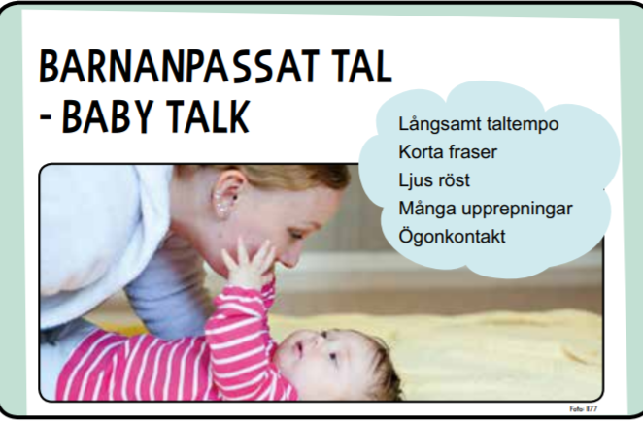
IGENKÄNNINGSFAKTOR?
Bilden är hämtad från Språkstegen
Notes:
Genom baby-talk eller barnanpassat tal hjälper vi barnet att uppfatta talet och uppmärksamma ord. I baby-talk pratar långsammare, med kortare meningar och betonar de viktigaste orden väldigt tydligt. Vi gör rösten ljusare, varierar satsmelodin och vi upprepar ord flera gånger. Vi är också noga med att försöka fånga barnets blick. Prata med barnet som om han eller hon förstår, om vad som händer eller kommer att hända. Gör ljud och sjung. Sätt ord på det ni gör. Så läggs grunden till barnets första ordförråd.
Vid 6–8 veckor kommunicerar barnet genom svarsleende och svarsljud. Som förälder kan du le tillbaka och låta likadant. Att spegla ditt barns signaler är viktigt.
Vid 3 - 5 månader kommunicerar barnet med varierade vokaler. Som förälder kan du förstärka ditt barns kommunikation genom att tolka och svara på barnets signaler. En sådan s.k. ”responsiv kommunikationsstil” har god effekt på barnets språkutveckling.
Vid 6 månaders ålder är jollret mer nyanserat. Barnet använder olika vokaler efter varandra och kan ha joller med både konsonant och vokal. Barn gör som vi gör och lär sig genom att härma. Barn stämmer av med sin förälder som är barnets trygghet.
Vid 8 månader är jollret ännu mer varierat och innehåller olika konsonanter och vokaler tillsammans. I den här åldern tycker barn om att leka tillsammans och fokusera på en gemensam sak. Föräldern kan tappa en boll som barnet ska leta efter. Barnet tar ögonkontakt med föräldern och föräldern kan fråga: Var är bollen?
Detta samspel brukar kallas ”joint attention”. Och innebär att föräldern är närvarande, se barnets reaktioner, förklara och berätta.
Vid 10 månaders ålder kan barnet förstå att man kan be om saker genom pekning eller genom att sträcka sig mot saken och sedan titta på samtalspartnern. Barnet förstår flera ord och tycker om att leka tittut. En annan lek är att imitera det som sker, t.ex. slå klossa mot varandra och se om barnet gör likadant.
Imitation är en viktig faktor i språk- och kommunikationsutvecklingen. Det är så vi lär oss genom att se vad andra gör och göra lika.

Slide 5
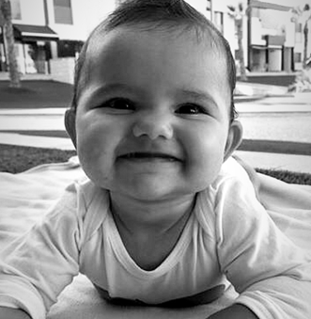
VAD ÄR EN UTVECKLANDE SPRÅKLIG MILJÖ?
”Barn har rätt att uttrycka sin mening och höras i alla frågor som rör barnet. Hänsyn ska tas till barnets åsikter, utifrån barnets ålder och mognad.”
Barnkonventionen artikel 12
Vet du om att du kan förändra ditt barns liv?
Notes:
Visa förslagsvis den korta filmen Vet du om att du kan förändra ditt barns liv? -Länk i bilden (OBS, ha filmen öppen i ett eget fönster på skärmen och dela via ditt digitala verktyg, glöm ej att ta med datorljud vid delning)
Utvecklande språklig miljö
I hemmiljön där du och ditt barn befinner er den huvudsakliga delen av tiden, finns en mängd olika intryck som påverkar den språkliga utvecklingen. Det har t. ex visat sig att bakgrundsljud från skärmar och föräldrar som har sitt fokus på skärmen (s.k. technoference) stör såväl kontakten mellan barn och förälder som hur språket utvecklas.
Här har vi som föräldrar göra aktiva val för att påverka vårt barns förutsättningar för en god språkutveckling.
Tv:n kan t ex stängas av när ingen tittar och föräldrarna kan begränsa sin egen skärmtid när de är tillsammans med sitt barn. Det har visat sig att föräldrar som tittar mycket i sin mobil när de är med sitt barn rapporterar oftare beteendeproblem hos sitt barn.
Skärmar kan ge ifrån sig mycket information, men kan aldrig fånga upp och tolka de signaler barnet ger.
Därför kan digitala medier aldrig ersätta en riktig person vad gäller kommunikation.
Användning av digitala medier vid sängdags har visat sig påverka barns språkutveckling negativt, speciellt språkförståelsen. Därför är det viktigt att stunden innan läggning är skärmfri.
WHO har tagit fram nya riktlinjer kring barns sömn, skärmtid och fysisk aktivitet. WHO:s budskapet är att bättre sömn och mer tid för aktiv lek behövs för att barn ska växa upp till friska individer. WHO:s rekommendationer för barn under ett år är max en timmes stillasittande, i exempelvis barnvagn eller bilbarnstol. När barnet är stillasittande uppmuntras att en vuxen läser eller berättar för barnet och ingen tid framför skärmar. Vi lever i en digital värld och vår uppgift är att inte förbjuda skärmar, däremot har vi som föräldrar ett ansvar att tidigt främja ett sunt förhållningssätt till digitala medier.

Slide 6
DISKUSSIONS
FRÅGOR
Hur kommunicerar ditt barn?
Hur svarar du på ditt barns kommunikation?
Hur tänker ni kring språkets betydelse för barnets sociala utveckling?
Vad tycker barnet och du om att göra tillsammans?
Hur ska man som förälder förhålla sig till barnets förutsättningar för utveckling i en allt mer digitaliserad värld? För och nackdelar?
Är ditt barn intresserad av att ha en pratstund med dig?

Slide 7
SAMMANFATTNING & AVSLUTNING
Tankar att ta med till nästa träff?
Tema inför nästa träff?

Slide 8
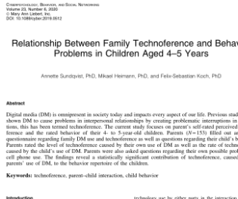
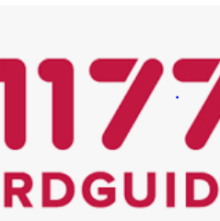


FÖR DIG SOM VILL VETA MER
Barnets kommunikation-, språk- och talutveckling, Rikshandboken för barnhälsovård
Barnets utveckling 0–6 månader, 1177.se
BVC-podden, av Barnhälsovårdsenheten i Stockholms län. Malin Bergström, forskare och barnpsykolog.
Avsnitt: ”Barn föds inte som blanka blad”
Avsnitt: ”Hur lär sig barn språk?”
Avsnitt: ”Små barns hjärnor: om man inte har det bra så hindras utvecklingen”
Avsnitt: ”Vettiga skärmvanor: ju mer tid som föräldrarna lägger ner, desto mer tid lägger barnen ner”
Sundqvist, A. Heimann, M. Koch, FS. Relationship Between Family Technoference and Behavior Problems in Children Aged 4–5 Years, Cyberpsychology, Behavior, and Social Networking VOL. 23, NO. 6
Tal- och språkutveckling, Information om barns språkutveckling och också om avvikelser/stimulans.
Fyra korta filmer om att läsa för små barn på Bokstart.se. Filmerna finns på svenska, engelska, arabiska, persiska och somaliska

